Slide 1
第10章 异常处理结构
董付国
微信公众号：Python小屋

Slide 2
本章学习目标
了解异常基本概念及其常见表现形式
理解出现异常的各种原因和处理异常的必要性
掌握常用的异常处理结构

Slide 3
10.1 异常的概念与表现形式
异常是指程序运行时引发的错误，引发错误的原因有很多，例如除零、下标越界、文件不存在、网络异常、类型错误、名字错误、字典键错误、磁盘空间不足，等等。
如果这些错误得不到正确的处理将会导致程序终止运行，而合理地使用异常处理结构可以使得程序更加健壮，具有更强的容错性，不会因为用户不小心的错误输入或其他运行时原因而造成程序终止。也可以使用异常处理结构为用户提供更加友好的提示。
程序出现异常或错误之后是否能够调试程序并快速定位和解决存在的问题也是程序员综合水平和能力的重要体现方式之一。

Slide 4
10.1 异常的概念与表现形式
当程序执行过程中出现错误时Python会自动引发异常，程序员也可以通过raise语句显式地引发异常。
异常处理是因为程序执行过程中由于输入不合法导致程序出错而在正常控制流之外采取的行为。
严格来说，语法错误和逻辑错误不属于异常，但有些语法错误往往会导致异常，例如由于大小写拼写错误而试图访问不存在的对象，或者试图访问不存在的文件，等等。当Python检测到一个错误时，解释器就会指出当前程序流已经无法再继续执行下去，这时候就出现了异常。

Slide 5
10.1 异常的概念与表现形式
异常表现形式：
>>> [1, 2, 3].find(3) # 属性错误，列表没有find()方法
AttributeError: 'list' object has no attribute 'find'
>>> 3 * 'Hello world # 语法错误，后面缺少单引号
SyntaxError: EOL while scanning string literal
>>> {3, 4, 5} * 3 # 操作数类型不支持
TypeError: unsupported operand type(s) for *: 'set' and 'int'
>>> print(testStr) # 变量名不存在
NameError: name 'testStr' is not defined
>>> fp = open(r'D:\test.data', 'rb') # 文件不存在
FileNotFoundError: [Errno 2] No such file or directory: 'D:\\test.data'

Slide 6
10.1 异常的概念与表现形式
>>> len(3) # 参数类型不匹配
TypeError: object of type 'int' has no len()
>>> list(3) # 参数类型不匹配
TypeError: 'int' object is not iterable
>>> import socket
>>> sock = socket.socket()
>>> sock.connect(('1.1.1.1', 80)) # 无法连接远程主机
TimeoutError: [WinError 10060] 由于连接方在一段时间后没有正确答复或连接的主机没有反应，连接尝试失败。

Slide 7
10.1 异常的概念与表现形式
# 除法运算的除数为0，导致代码崩溃抛出异常
>>> 3 / 0
ZeroDivisionError: division by zero
# 函数用法不对，传递给函数的参数数量不对
# 这时可以使用help(sum)查看一下sum()函数的说明文档
>>> sum(1, 2, 3)
TypeError: sum() takes at most 2 arguments (3 given)
# 函数用法不对，sum()函数的第一个参数必须是可迭代对象
>>> sum(1, 2)
TypeError: 'int' object is not iterable
# 内置函数不可调用，应该是前面把sum当成变量名了
# 在程序中把前面的变量sum改名即可，交互模式中可以使用del sum删除变量之后再次调用
>>> sum([1, 2, 3])
TypeError: 'int' object is not callable

Slide 8
10.1 异常的概念与表现形式
# 函数用法不对，内置函数sorted()必须使用key参数指定排序规则
# 正确用法为sorted([111,22,3], key=str)
>>> sorted([111,22,3], str)
TypeError: sorted expected 1 argument, got 2
# 函数用法不对，内置函数sorted()第一个参数必须是位置参数
>>> sorted(iterable=[111,22,3], key=str)
TypeError: sorted expected 1 argument, got 0
# 列表是可变的，属于不可哈希对象，不能作为集合的元素，也不能作为字典元素的“键”
>>> data = {[1], [2]}
TypeError: unhashable type: 'list'
# 大括号可以用来定义字典和集合，但不能同时包含“键:值”对和非“键:值”对
>>> data = {'a':97, 'b':98, 99, 100}
SyntaxError: invalid syntax
# 变量不存在，这样的情况一般是拼写错误造成的
>>> print(age)
NameError: name 'age' is not defined

Slide 9
10.1 异常的概念与表现形式
# 文件不存在，这样的情况一般是路径错误或者拼写错误造成的
# 还有种可能是Windows操作系统隐藏了真正的扩展名，看到的扩展名并不是真的
# 使用字符串表示文件路径时，建议加字母r使用原始字符串
>>> with open('20200121.txt', encoding='utf8') as fp:
content = fp.read()
FileNotFoundError: [Errno 2] No such file or directory: '20200121.txt'
# 读取文本文件时使用了不正确的编码格式
>>> with open(r'C:/Python38/20200120.txt', encoding='utf8') as fp:
print(fp.read())
UnicodeDecodeError: 'utf-8' codec can't decode byte 0xb6 in position 0: invalid start byte
# 以'w'模式打开的文件不能读取其中的内容，以'r'模式打开的文件不能写入内容
>>> with open('20200726.txt', 'w', encoding='utf8') as fp:
print(fp.read())
io.UnsupportedOperation: not readable

Slide 10
10.1 异常的概念与表现形式
>>> import sqlite3
>>> conn = sqlite3.connect('database.db')
>>> sql = 'SELECT * FROM student WHERE zhuanye="网络工程"'
# 数据库中不存在名为student的数据表
# 此时应检查SQL语句是否有拼写错误以及连接的数据库路径是否正确
>>> for row in conn.execute(sql):
print(row)
sqlite3.OperationalError: no such table: student

Slide 11
10.1 异常的概念与表现形式
# 输入的内容包含非数字字符，无法转换为整数
>>> number = int(input('请输入一个正整数：'))
请输入一个正整数：12,345
ValueError: invalid literal for int() with base 10: '12,345'
>>> data = [1, 2, 3, 4, 5]
# 列表对象没有名为rindex的方法，无法调用
>>> data.rindex(3)
AttributeError: 'list' object has no attribute 'rindex'
# Python不支持字符串与整数相加
>>> print('A' + 32)
TypeError: can only concatenate str (not "int") to str
# 不支持对复数计算余数
>>> (3+4j) % (2+1j)
TypeError: can't mod complex numbers.
# 3(4+5)不能理解为3*(4+5)
# 这样写相当于把3当作函数来调用，出错并提示整数对象不可调用
>>> print(3(4+5))
TypeError: 'int' object is not callable

Slide 12
10.1 异常的概念与表现形式
# 字符串漏掉了最后的引号，没有闭合
>>> print('Hello world)
SyntaxError: EOL while scanning string literal
# 集合的大括号没有闭合
>>> print({3,4,5)
SyntaxError: closing parenthesis ')' does not match opening parenthesis '{'
# 在交互模式中每次只能执行一条语句
# 这样的错误一般是从文件中复制了多条语句到交互模式中执行造成的
>>> x = 3
y = 5
SyntaxError: multiple statements found while compiling a single statement

Slide 13
10.1 异常的概念与表现形式
# 续行符“\”后面不能再有代码有效字符
>>> x = 3 + 5\ - 2
SyntaxError: unexpected character after line continuation character
>>> from PIL import Image
>>> im = Image.open('1234.jpg')
# 调用方法时传递的实参数量不对，此时应使用help(im.getpixel)查看使用说明
# 这里正确的用法应该是print(im.getpixel((30,40)))
# 也就是使用表示横坐标和纵坐标位置的元组(30,40)作为方法getpixel()的参数
>>> print(im.getpixel(30,40))
TypeError: getpixel() takes 2 positional arguments but 3 were given

Slide 14
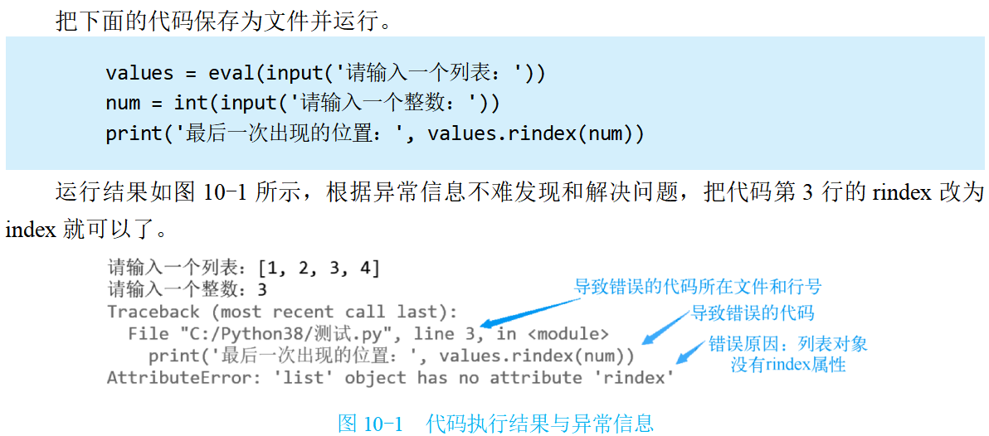
10.1 异常的概念与表现形式

Slide 15
10.2 异常处理结构
Python提供了多种不同形式的异常处理结构，基本思路都是一致的：先尝试运行代码，如果没有问题就正常执行，如果发生了错误就尝试着去捕获和处理，最后实在没办法了才崩溃。

Slide 16
10.2.1 try...except...
例10-1 编写程序，接收用户输入，并且要求用户必须输入整数，不接收其他类型的输入。
>>> while True:
x = input('Please input:')
try:
x = int(x)
print('You have input {0}'.format(x))
break
except Exception as e:
print('Error.')
Please input:234c
Error.
Please input:5
You have input 5

Slide 17
10.2.2 try...except...else...
例10-2 使用try...except...else...结构改写例10-1的代码。
>>> while True:
x = input('Please input:')
try:
x = int(x)
except Exception as e:
print('Error.')
else:
print('You have input {0}'.format(x))
break
Please input:888c
Error.
Please input:888
You have input 888

Slide 18
10.2.3 try...except...finally...
例10-3 编写程序，接收一个文本文件的名字，预期该文件中只包含一个整数，要求输出该数字加5之后的结果。如果文件不存在就提示不存在；如果文件存在但内容格式不正确，就提示文件内容格式不正确。
filename = input('请输入一个文件名：')
try:
fp = open(filename) # 尝试打开文件
try: # 尝试读取数据并计算和输出
print(int(fp.read())+5)
except: # 读取文件或计算失败时执行的代码
print('文件内容格式不正确。')
finally: # 确保文件能够关闭
fp.close()
except: # 打开文件失败时执行的代码
print('文件不存在')

Slide 19
10.2.4 可以捕捉多种异常的异常处理结构
例10-4 使用异常处理结构捕获多种可能的异常。
>>> try:
x = float(input('请输入被除数: '))
y = float(input('请输入除数: '))
z = x / y
except ZeroDivisionError:
print('除数不能为零')
except ValueError:
print('被除数和除数应为数值类型')
except NameError:
print('变量不存在')
else:
print(x, '/', y, '=', z)

Slide 20
10.3 断言与上下文管理语句
断言语句assert也是一种比较常用的代码调试技术，常用来在程序的某个位置确认指定的条件必须满足，如果满足条件就继续执行后续的代码，否则就抛出异常。一般来说，通过了严格测试的代码在正式发布之前会删除assert语句，这样可以适当提高程序运行速度。
>>> a = 3
>>> b = 5
>>> assert a==b, 'a must be equal to b'
AssertionError: a must be equal to b

Slide 21
10.3 断言与上下文管理语句
上下文管理（context manager）语句with可以自动管理资源，不论因为什么原因（哪怕是代码引发了异常）跳出with块，总能保证文件被正确关闭，并且可以在代码块执行完毕后自动还原进入该代码块时的现场，常用于文件操作、数据库连接、网络通信连接和多线程、多进程同步等场合。

